Slide 1
Робототехника в Точках роста:
современная практика и перспективы развития
Пузырная Елена Викторовна, руководитель Ассоциации «Образовательная робототехника в Алтайском крае» Ушаков Алексей Александрович, член ассоциации, доцент кафедры информационных технологии ИИТиФМО АлтГПУ

Slide 2
Ассоциация
Начало совместной работы творческого коллектива: 2010 года
Первая дистанционная олимпиада по робототехнике: 2010 год Дистанционный курс: 2011 год
Первая региональная олимпиада: весна 2011 года Первая лагерь робототехники: август 2012 года
Первый зимний лагерь робототехники: 2013 год
2015 год – регистрация ассоциации как юридического лица
Дата проведения | Количество команд (участников) | Количество педагогов
25 марта 2011 года | 18(50) | 6
29 марта 2012 года | 40(120) | 21
28 марта 2013 года | 43(126) | 22
29 марта 2014 года | 85(250) | 34
12 апреля 2015 года | 120(280) | 45
2 апреля 2016 года | 130(370) | 52
2 апреля 2017 года | 127(267) | 45

Slide 3
Год | Олимпиада | Перечень задач
2011 | I региональная олимпиада по робототехнике | Кегельринг Кегельринг-квадро Кегельринг-квадро+
2012 | II региональная олимпиада по робототехнике | Траектория Робобильярд Сумо
2013 | III региональная олимпиада по робототехнике | Робот – курьер Кегельринг Сумо
2014 | IV региональная олимпиада по робототехнике | Кегельринг плюс Черная линия с препятствиями Суперчерепашка
2015 | Vрегиональная олимпиада по робототехнике | Кегельринг плюс Черная линия с препятствиями Ракета Сумо. Шагающие роботы
2016 | VI региональная олимпиада по робототехнике | Робобол; Лабиринт; Из круга вышибало
2017 | VII региональная олимпиада по робототехнике | Сортировка Шорт-Трек Чертежник Биатлон

Slide 4
XIII Региональная олимпиада по робототехнике
31 марта 2023 года
Всего в олимпиаде приняло участие (включая творческую категорию): 193 команды, 361 участник.
Категория Lego Wedo – 84 команды (152 участника);
Детский сад - 12 команд, 17 участников;
1-2 класс – 33 команды, 60 участников;
3-4 класс – 28 команд, 54 участников;
5-6 класс - 11 команд, 21 участников.
Категория Lego Mindstorms - 72 команды (139 участников);
начинающие - 34 команды (65 участников)
основная категория - 38 команд (74 участника)
Категория Не Lego - 4 команды (8 участников);
Категория Arduino. КПМИС – 4 команды (10 участников);
Категория Arduino. Сборка цепи – 15 команд (27 участников);
Творческая категория и работа выставки – 14 команд (25 участников);
Педагогов-тренеров - 50;
Образовательных организаций – 45 (Алтайский край и Новосибирская область);
Членов жюри – 30.

Slide 5
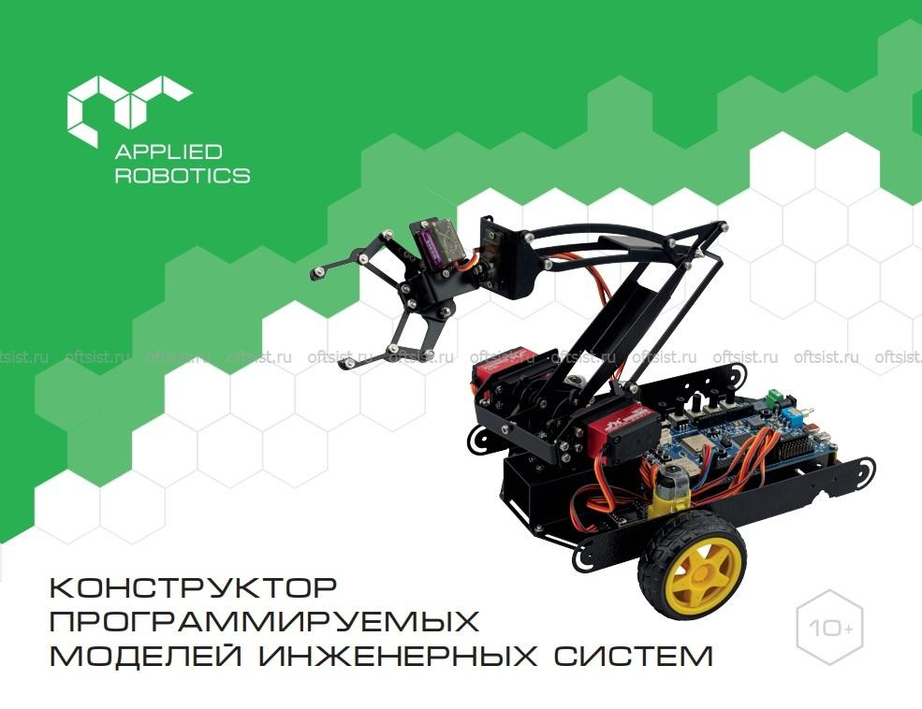
Организационно-методическое сопровождение оборудования Точек роста
Робомарафон 2023
Талант 22 Гимназия 42
КПМИС
Региональная олимпиада по робототехнике 2023
Талант 22
Курсы повышения квалификации 2022
Точки роста
Вебинар методической поддержки 2023
Telegram-канал ассоциации
Курсы повышения квалификации 2023
Точки роста
55

Slide 6
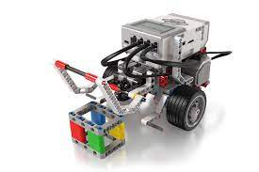
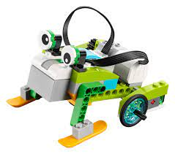
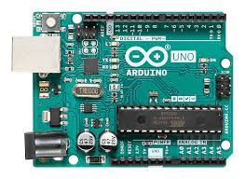
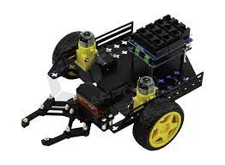
XIII Региональная олимпиада по робототехнике
31 марта 2023 года
НАПРАВЛЕНИЕ MINDSTORMS
НАПРАВЛЕНИЕ LEGO WEDO
Fischertechnik, VEX, Huna, TRIK,
Robotics и другие.
НАПРАВЛЕНИЕ НЕ LEGO
НАПРАВЛЕНИЕ ARDUINO
НАПРАВЛЕНИЕ ARDUINO. КПМИС
ТВОРЧЕСКАЯ КАТЕГОРИЯ
КПМИС

Slide 7
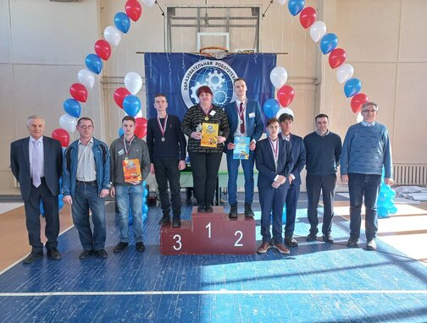
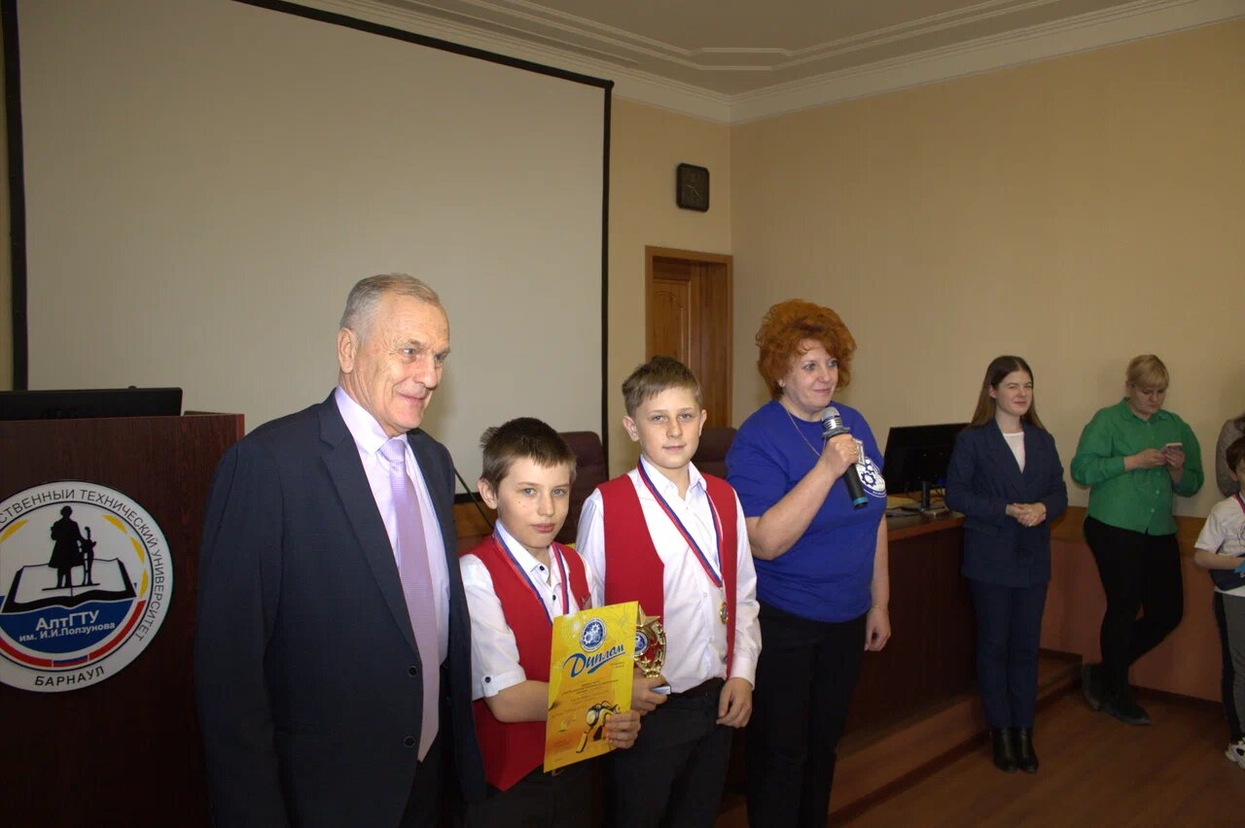
Зачем?
Информатика
1.1 Программирование 1.2 Электроника 1.3 И многое другое
2. Математика 3. Технология 4. Естественнонаучные предметы (физика, химия, биология) 5. Навыки работы над проектом 6. Коммуникативные навыки 7. Умение работать в команде

Slide 8
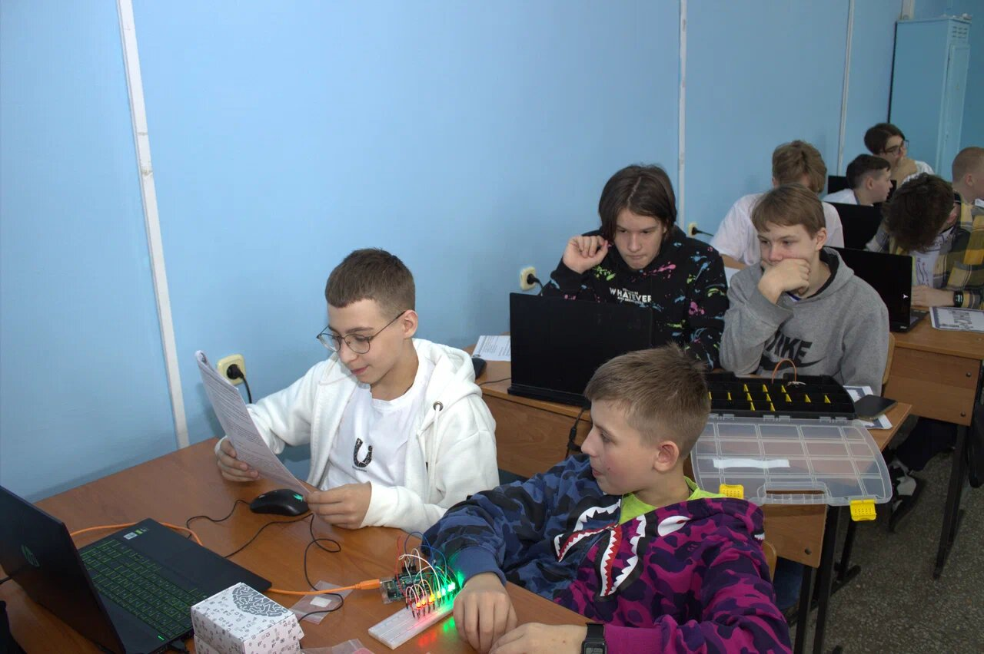
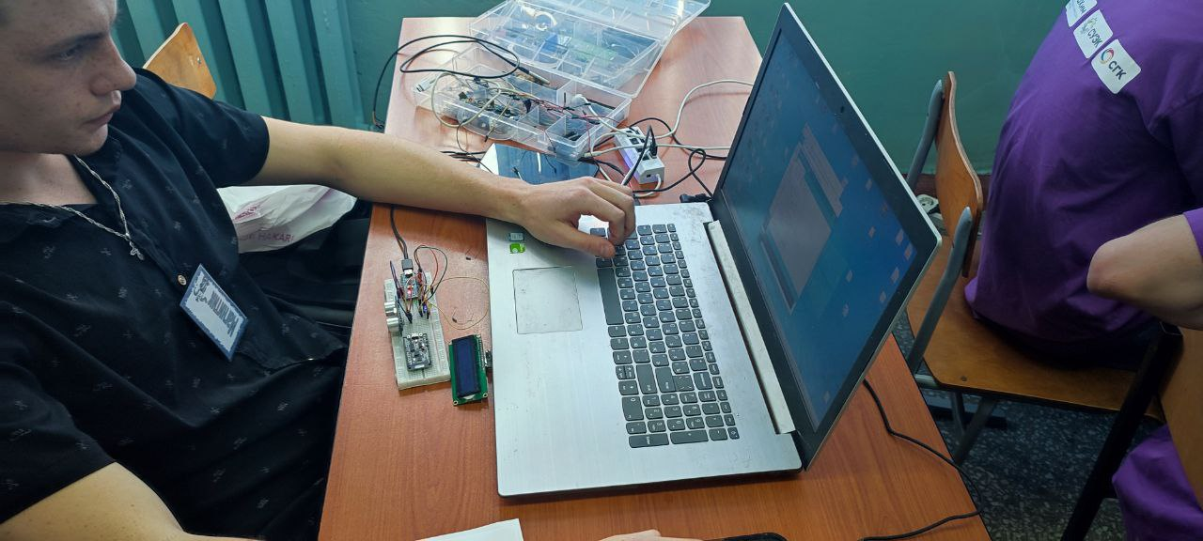
Задание №2. «Парктроник» (3 балла)
Схема содержит: датчик расстояния, пьезопищалку и RGB-светодиод.
Написать программу, реализующую алгоритм работы парктроника автомобиля:
При приближении препятствия на расстояние 40–60 см RGB-светодиод включает зеленый свет.
При приближении препятствия на расстояние 3–59 см RGB-светодиод включает красный свет, начинает пищать пьезопищалка.
В остальных ситуация RGB-светодиод светится синим цветом.

Slide 9
Задание №4. «Шлагбаум на выезде с подземной парковки» (4–6 баллов)
Схема содержит: датчик расстояния, микросервопривод, тактовую кнопку, пьезопищалку.
Идея задачи: автомобиль подъезжает к шлагбауму, и водитель нажимает на нем кнопку. Если датчик расстояния фиксирует, что впереди нет автомобиля, шлагбаум поднимается. Когда автомобиль проедет перед датчиком расстояния, и покинет его зону контроля, шлагбаум опустится, и система перейдет в режим ожидания следующего автомобиля.
Написать программу, реализующую следующий алгоритм (4 балла):
Если нажата кнопка, и датчик расстояния не фиксирует препятствия на расстоянии ближе 60 см, микросервопривод делает поворот вала на 90 градусов.
Если нажата кнопка, и на расстоянии меньше 60 см есть предмет, пьезопищалка издает краткий звуковой сигнал.
Дополнение алгоритма (+2 балла):
Если шлагбаум поднят (вал микросервопривода повернулся на 90 градусов) и датчик расстояния сначала фиксирует появление, а потом исчезновение препятствия на расстоянии меньше 60 см., то шлагбаум опускается (вал сервопривода возвращается на 0 градусов), а программа переходит в ожидания следующего автомобиля.

Slide 10
Задание №5. «Хит 70-х» (6 баллов)
Схема содержит: текстовый экран 16x2, тактовую кнопку – 2 шт., пьезопищалку.
Идея задачи: это компьютерная игра уровня середины 70-х годов XX века. Слева на экране находится символ «Н», это наш звездолет. Мы можем управлять им с помощью двух кнопок – движение вверх и вниз. Справа появляется метеорит, символ «О», он появляется в случайной строке экрана, и движется справа налево. Долетев до левого края экрана, метеорит снова появляется справа, в случайной строке и начинает движение влево. Если звездолет и метеорит столкнутся издается звуковой сигнал и на экране появляется сообщение «GAME OVER».
Написать программу, реализующую следующий алгоритм:
(2 балла). На текстовом экране 16x2 в координате (0,0) находится символ «Н». При нажатии на первую кнопку он опускается на строку вниз, при нажатии на вторую кнопку он поднимается на строку вверх. За пределы экрана символ не уходит.
(2 балла). Из случайной координаты (15,0) или (15,1) справа налево движется символ «О». Достигнув левого края экрана, символ снова появляется справа, на случайной строке.
(2 балла). Если символы «Н» и «О» столкнутся раздается звуковой сигнал и на экране появляется сообщение «GAME OVER»

Slide 11
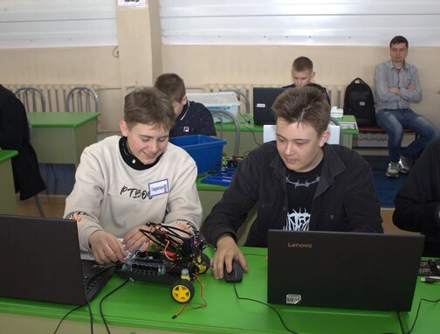
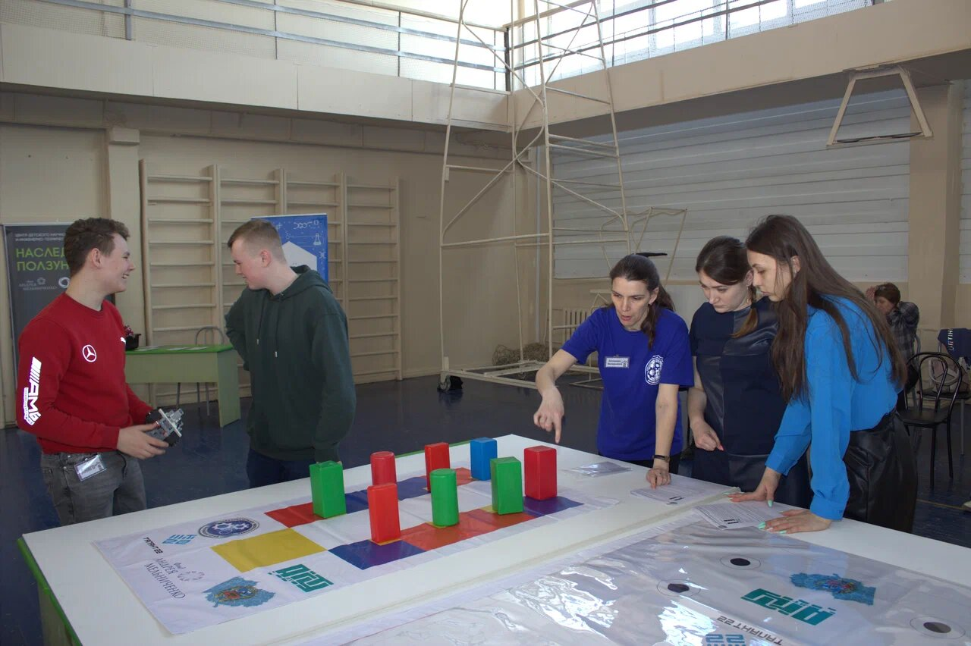
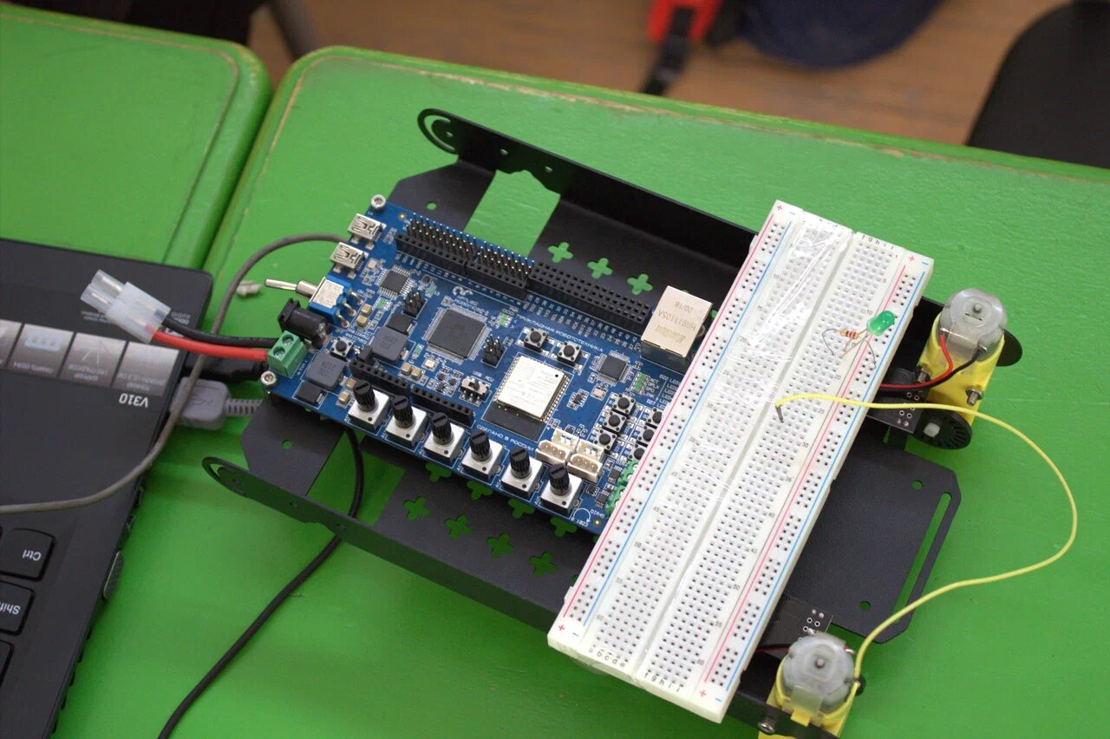
Необходимые для победы знания и навыки:
Умение читать условие задачи
Умение распределять силы (все задачи решить в отведенное время невозможно)
Умение распределять задачи внутри команды
1. Язык программирования C++
2. Базовые алгоритмы 3. Основы радиотехники и электроники
4. Системы счисления
5. Общая эрудиция в области истории вычислительной техники

Slide 12
Контакты: Telegram-канал ассоциации: https://t.me/altayrobot
Telegram-группа ассоциации: https://t.me/altayrobot22
Сайт ассоциации: http://altairobot.ru/
Пузырная Елена Викторовна: puzyrnaya.elena@mail.ru
Ушаков Алексей Александрович: ic99aau@mail.ru
Спасибо за внимание!
Ждем отзывов и предложений!

